Slide 1
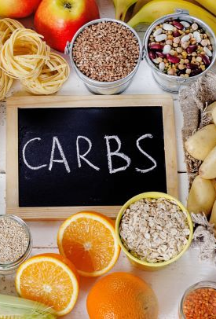
Sacharidy
  nejdůležitější a nejpohotovější zdroj E
  udržování krevní glykémie
  jsou nejrychleji využitelné jakožto E substrát
  potraviny na ně bohaté jsou často zdrojem esenciálních vitaminů
  nestravitelné sacharidy působí příznivě na činnost střev
  zásobní forma - glykogen
  3-6 g/kg/den (běžná populace)
  3-12g/kg/den (sportovci)

Slide 2
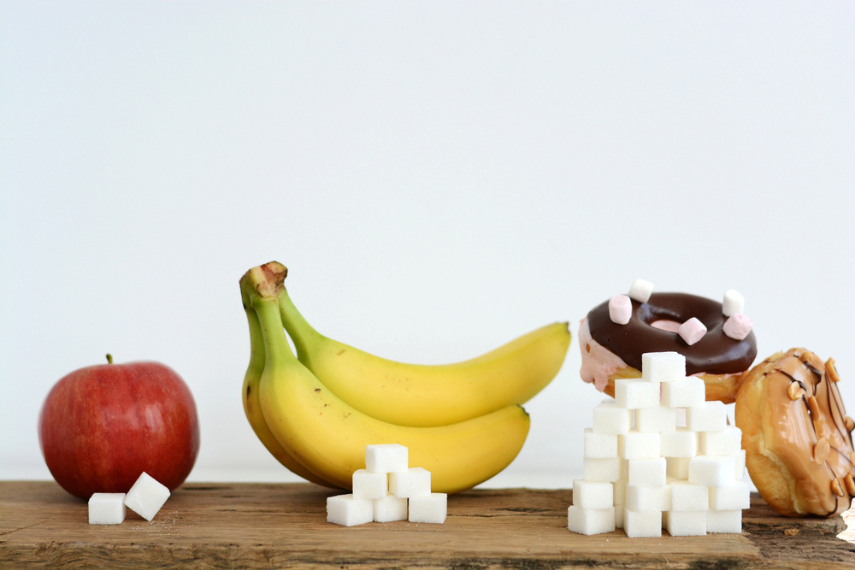
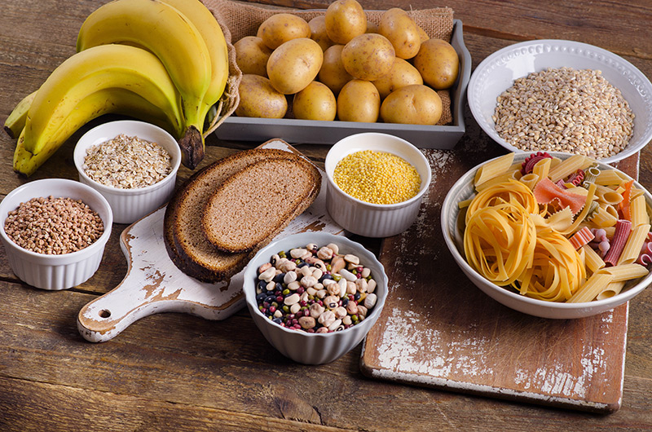
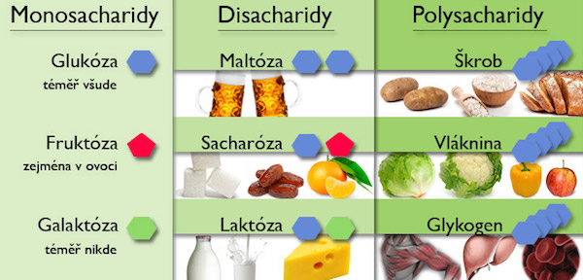
Sacharidy
  Dělení sacharidů:
  monosacharidy – glukóza, fruktóza, galaktóza
  disacharidy (trisacharid) – sacharóza, laktóza, maltóza/rafinóza
  oligosacharidy – 2-10 cukernatých jednotek (maltodextrin
  polysacharidy – škrob, vláknina

Slide 3
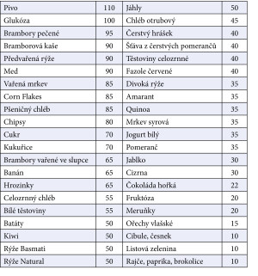
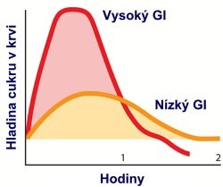
glykémie
- hladina krevní glukózy
3,3-5,5 mmol/l krve
Glykemický index potravin (GI) 0-100
- určuje, jak působí daná potravina na zvýšení hladiny glykémie

Slide 4
glykémie
Glykemická nálož potravin (GN)
- vyjadřuje skutečnou reakci glykémie na požití dané potraviny
potraviny | GN | Zástupci na 100g potraviny
S vysokou GN | >20 | Pečivo, oplatky, sušenky, čokoláda, buchty
Se střední GN | 10-20 | Sladké ovoce, pečené brambory, obilné kaše
S nízkou GN | <10 | Zelenina, houby, luštěniny

Slide 5
Energetická denzita potravin
  „hustota E ve 100g potaviny“
Nízká denzita → větší objem stravy vyšší obsah vody, vlákniny a polysacharidů = nízká koncentrace E
→ delší trávení a tedy postupné uvolňování glukózy do krve → stálejší hladina glykémie = delší pocit nasycení
Vysoká denzita – vysoká koncentrace E
potravina | přijatá E | objem
Čokoláda | 2200 kJ/523kcal | 100g
Celozrnné pečivo s máslem, šunkou a salátem | 2200kJ/523kcal | 440g

